Slide 1
Публичное обсуждение результатов правоприменительной практики налоговых органов Томской области и соблюдения обязательных требований при проведении контрольно-надзорной деятельности по теме
«Риски совершения организациями и предпринимателями налоговых правонарушений: анализ практики на территории Томской области»

Slide 2
Риски совершения организациями и предпринимателями налоговых правонарушений: анализ практики на территории Томской области
УПРАВЛЕНИЕ ФЕДЕРАЛЬНОЙ
НАЛОГОВОЙ СЛУЖБЫ ПО ТОМСКОЙ ОБЛАСТИ
Морозов Геннадий Геннадьевич
руководитель Управления

Slide 3
Общедоступные критерии оценки рисков
1
Налоговая нагрузка ниже среднего уровня по виду экономической деятельности.
2
Осуществление деятельности с убытком на протяжении нескольких налоговых периодов.
3
Доля налоговых вычетов по НДС за определенный период равна или превышает 89%.
4
Опережающий темп роста расходов над темпом роста доходов.
5
Выплата среднемесячной ЗП ниже среднего уровня по ВЭД в субъекте РФ.
Неоднократное приближение к предельным условиям права применения спецрежимов.
Отражение предпринимателем суммы расхода, максимально приближенной к сумме его дохода.
Построение ФХД на основе договоров с контрагентами без разумных экономических причин.
Непредставление налогоплательщиком пояснений на уведомление налогового органа.
Неоднократное снятие с учета и постановка на учет в НО в связи с изменением места нахождения.
Значительное отклонение уровня рентабельности от среднего уровня по виду деятельности.
6
Ведение финансово-хозяйственной деятельности с высоким налоговым риском.
7
8
9
10
11
12

Slide 4
Результаты контрольно-аналитической работы
Поступило по аналитической работе 342 млн. руб.
Поступило по проверкам 1 067 млн. руб.

Slide 5
«Прозрачный бизнес» на сайте ФНС России
с 1 августа 2018 года :
сведения о среднесписочной численности работников ;
наименование специального налогового режима, применяемого налогоплательщиком;
сведения об участии в консолидированной группе налогоплательщиков.
с 1 октября 2018 года :
суммы доходов и расходов по данным бухгалтерской отчётности;
наименование и сумма налогов, уплаченных организацией в календарном году, предшествующем году размещения информации.
с 1 декабря 2018 года :
сумма задолженности по налогу, пеням и штрафам;
сведения о наличии налоговых правонарушений и мерах ответственности за их совершение с указанием общего размера штрафа.

Slide 6
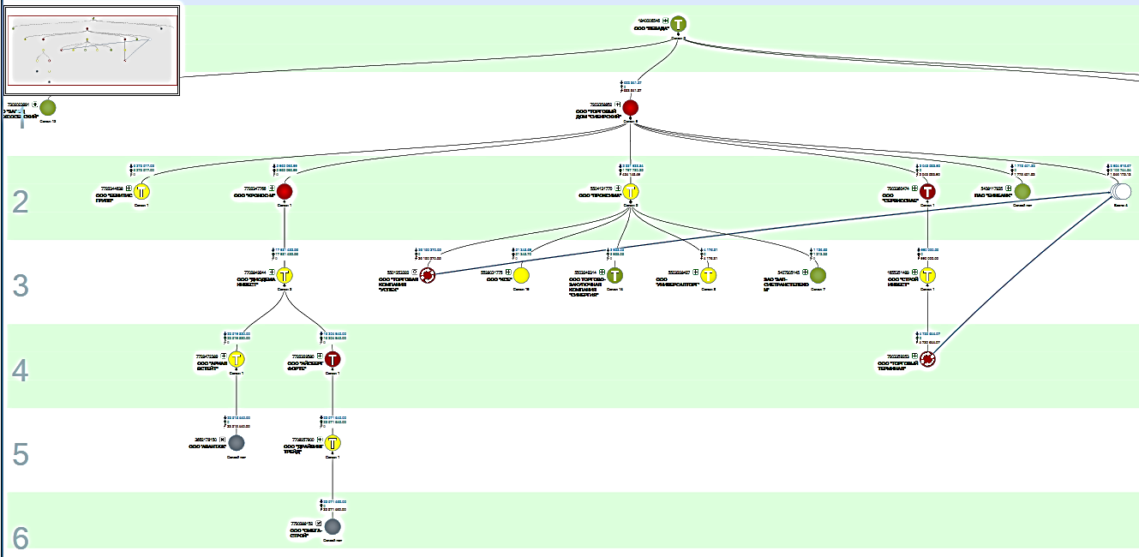
Выявление рисков с помощью программы АСК НДС-2

Slide 7
Сокращение срока камеральной налоговой проверки
Декларация по НДС «к возмещению»
2 месяца !
АСК НДС-2, комплекс мероприятий
Налогоплательщики
Решение о возмещении НДС

Slide 8
Перечень рисков налогоплательщика (письмо ФНС России от 14.08.2017 № ЕД-4-15/16007)
наложение штрафных санкций
приостановление операций по счетам
отказ в применении вычета по НДС
отказ в возмещении НДС из бюджета
отказ в применении льготы по налогам (сборам, страховым взносам)
доначисление налогов (сборов, страховых взносов)
неполнота отражения доходов для целей налогообложения
необоснованное отражение расходов для целей налогообложения
участие в схеме уклонения от налогообложения
получение необоснованной налоговой выгоды
недолжная осмотрительность
отбор НП для проведения мероприятий налогового контроля

Slide 9
Интерактивные сервисы на сайте ФНС России
ЕДИНЫЙ РЕЕСТР СУБЪЕКТОВ МСП
СОЗДАЙ СВОЙ БИЗНЕС
РИСКИ БИЗНЕСА: ПРОВЕРЬ СЕБЯ И КОНТРАГЕНТА
НАЛОГОВЫЕ КАЛЬКУЛЯТОРЫ:
выбор режима налогообложения
расчет стоимости патента
расчет страховых взносов
ПРЕДОСТАВЛЕНИЕ СВЕДЕНИЙ ИЗ ЕГРЮЛ / ЕГРИП
ПРЕДОСТАВЛЕНИЕ НАЛОГОВОЙ И БУХГАЛТЕРСКОЙ ОТЧЕТНОСТИ
ЛИЧНЫЙ КАБИНЕТ НАЛОГОПЛАТЕЛЬЩИКА ЮРИДИЧЕСКОГО ЛИЦА
ЗАПОЛНЕНИЕ ПЛАТЕЖНОГО ПОРУЧЕНИЯ
ЛИЧНЫЙ КАБИНЕТ НАЛОГОПЛАТЕЛЬЩИКА ИНДИВИДУАЛЬНОГО ПРЕДПРИНИМАТЕЛЯ
РЕШЕНИЯ ПО ЖАЛОБАМ
всего 54 сервиса
количество посещений за 11 месяцев 2018 года ─ 66 347 270

Slide 10
Благодарю за внимание!

Slide 11
Публичное обсуждение результатов правоприменительной практики налоговых органов Томской области и соблюдения обязательных требований при проведении контрольно-надзорной деятельности по теме
«Риски совершения организациями и предпринимателями налоговых правонарушений: анализ практики на территории Томской области»

